Slide 1
抗精神分裂症药
南方医科大学药学院
汪海涛
wht821@smu.edu.cn

Slide 2
内 容 提 要
1.精神分裂症概述
临床表现、发病机制学说
2.第一代抗精神分裂症药物
吩噻嗪类、硫杂蒽类、丁酰苯类、其他药物
3.第二代(非典型)抗精神分裂症药物
5-HT和DA受体阻断剂、多受体作用药、选择性D2/D3受体阻断剂、DA受体部分激动剂

Slide 3
1994 年诺贝尔经济学奖
美丽心灵
“博弈论和均衡分析理论”
John Forbes Nash
（1928-2015）
精神分裂症
(Schizophrenia)
幻觉：
室友查尔斯、小女孩玛西、官员威廉
妄想：
自己是秘密机构的特工(夸大妄想)
被前苏联的间谍组织监视并追杀(被害妄想)

Slide 4
精神分裂症的临床表现
精神分裂症
schizophrenia
Ⅰ型
阳性症状为主
（幻觉、妄想）
Ⅱ型
阴性症状为主
（情感淡漠/主动性缺乏）
(https://www.dreamstime.com)
幻视
幻听
幻触
幻味
夸大妄想
被害妄想
…………
对问话不予回应
我没啥想说的
对待家人淡漠
…………
(https://www.verywellmind.com)

Slide 5
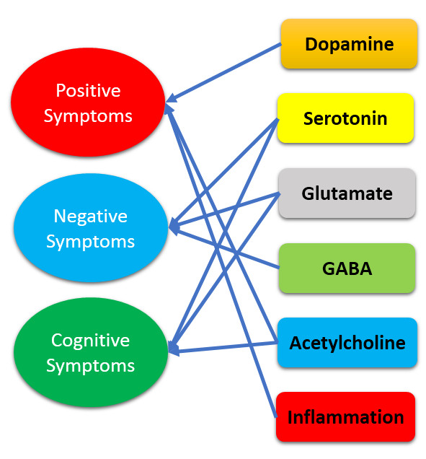
精神分裂症的机制假说
(多巴胺假说)
https://image.slidesharecdn.com/neurobiologyofschizophrenia-160809173815/95 /neurobiology-of-schizophrenia-44-638.jpg? cb=1470764317
Yang et al., Int J Mol Sci. 2017
(发病机制假说)
(5-HT对多巴胺的调控)
(Howes et al., Arch Gen Psychiatry. 2012)
(多巴胺假说)
前额叶DA (D1)功能降低——引起阴性症状
中脑边缘系统DA功能亢进——引起阳性症状

Slide 6
治疗精神分裂症的策略：
1.直接抑制D2R---解决阳性症状
2.阻断5-HT2A受体可解除5-HT对DA的抑制---解决阴性症状

Slide 7
第一代抗精神病药物
(D₂样受体阻断剂)

Slide 8
第一代抗精神分裂症药(典型抗精神病药物)
二甲胺类 氯丙嗪*
分类:
吩噻嗪类
哌嗪类 奋乃静
哌啶类 硫利达嗪
抗精神病药
硫杂蒽类
泰尔登
丁酰苯类
氟哌啶醇
其他药物
五氟利多

Slide 9
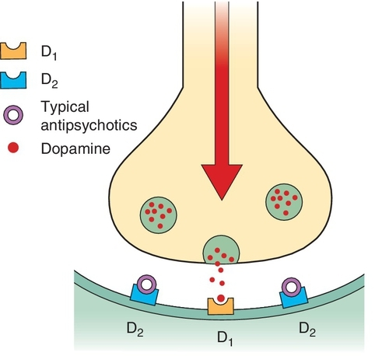
氯丙嗪的作用机制
药理作用机制
主要阻断脑内多巴胺受体
氯丙嗪
(冬眠灵)
是其抗精神病作用机理，
也是长期应用产生不良反应的基础。

Slide 10
氯丙嗪对中枢神经系统的作用
阻断DA受体
1
2
3
中脑-边缘系统
呕吐中枢
下丘脑
镇吐
体温调节
抗精神病
治疗精神分裂症
(阳性症状)
呕吐和顽固性呃逆
(非前庭神经刺激引起)
人工冬眠
(+异丙嗪+哌替啶)

Slide 11
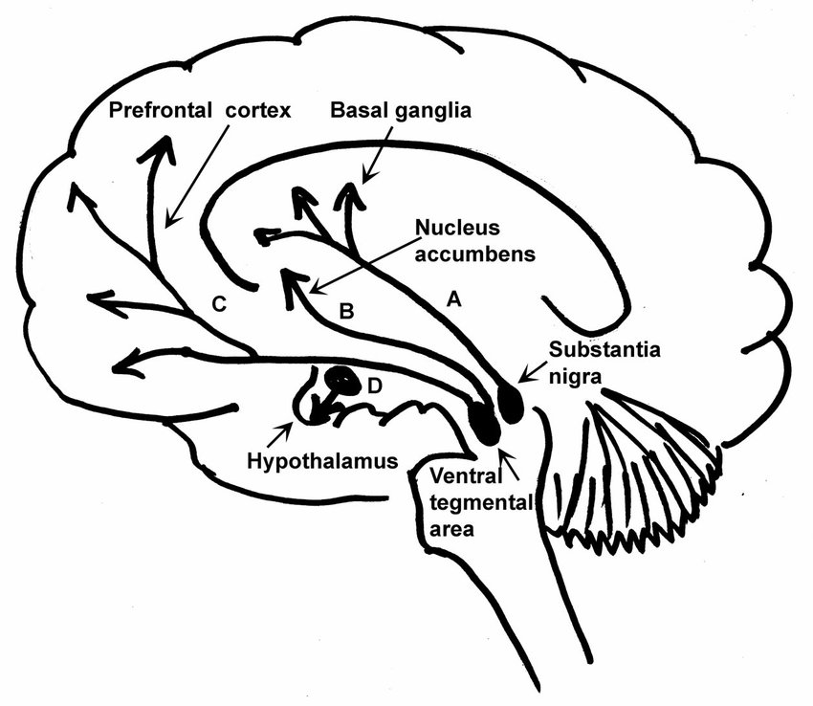
阻断黑质-纹状体D₂样受体
锥体外系反应
帕金森综合征
急性肌张力障碍
静坐不能
迟发性运动障碍
(迟发性多动症)
(From Anne Tammimäki’s thesis, University of Helsinki)
（脑内常见的4条多巴胺通路）
更换为非典型性抗精神病药。

Slide 12
氯丙嗪的其他作用
阻断α受体
阻断M受体
血压下降
口干、便秘、视力模糊
催乳素
分泌增多
促性腺激
素减少
抑制生长
激素分泌
乳腺增大、泌乳、月经停止、抑制生长

Slide 13
第二代(非典型、新型)抗精神病药物

Slide 14
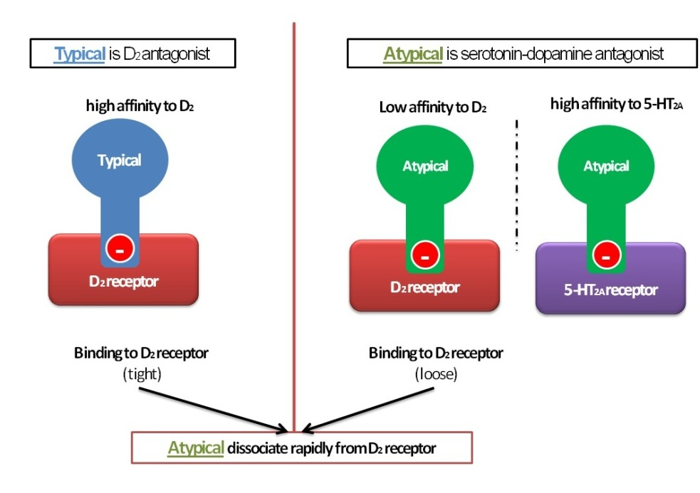
5-HT_{2A}受体
非经典抗精神病药同时阻断5-HT_{2A}及D2R受体
阴性症状与5-HT_{2A}功能亢进可能有关
阻滞5-HT_{2A}可以减少锥体外系反应
阻滞5-HT_{2A}可以增高5-HT_{1A}兴奋性，改善抑郁及焦虑

Slide 15
第二代(非典型)抗精神病药物的分类
①5-HT和DA受体阻断剂：利培酮、帕利哌酮、齐拉西酮
②多受体作用药：氯氮平、奥氮平、喹硫平
③选择性D2/D3受体阻断剂：氨磺必利
④DA受体部分激动剂：阿立哌唑

Slide 16
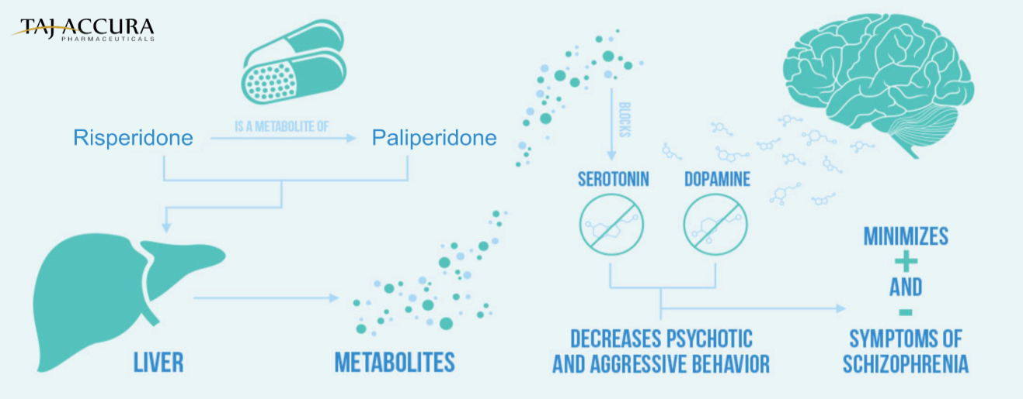
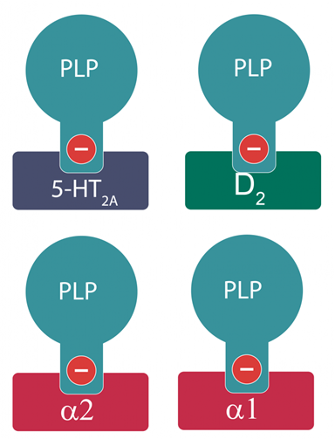
帕利哌酮
阳性症状、
阴性症状均有效
注意事项：
1.不可用于兼有痴呆症状的患者
2.血糖增加
3.体位性低血压
(https://tajdearobpharma.com)
(Tasman A et al., PSYCHIATRY 3rd ed.)

Slide 17
氯氮平 (*)
特异性阻断中脑－皮质，中脑-边缘系统的D4亚型受体,阻断5-HT2A受体。
几无锥体外系反应不良反应。
注意：
使用剂量需高度个体化；
可致粒细胞缺乏，白细胞低于3×10⁹时需停药
多受体阻断作用（MARTS）
(Tasman A et al., PSYCHIATRY 3rd ed.)

Slide 18
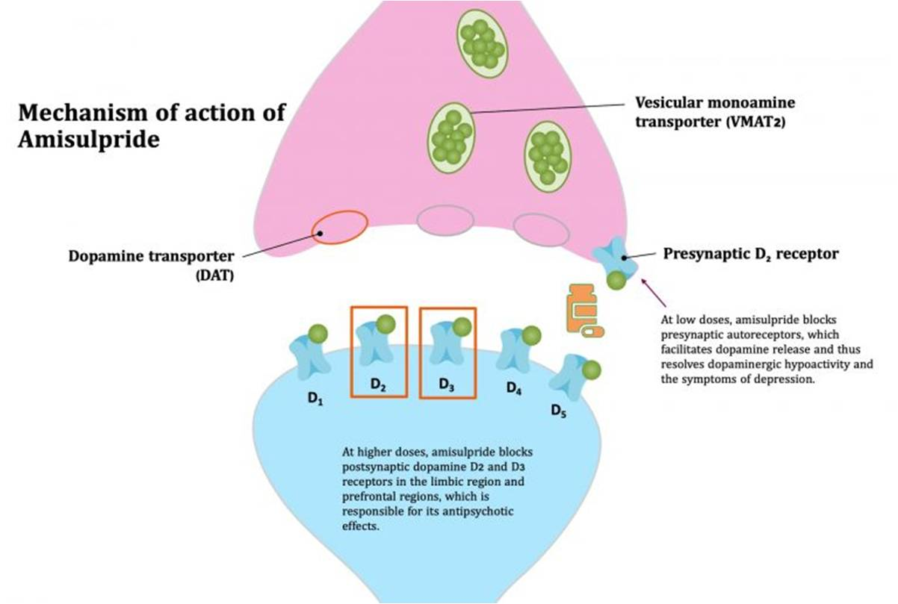
氨磺必利
选择性D2/D3受体阻断剂, 对D1、D4、D5、5-HT、NE、H、M受体几乎无亲和力
对阳性和阴性症状都有效
对垂体多巴胺D2受体的阻断可引起泌乳素升高
低剂量，阻断突触前膜D2受体，促进DA释放，发挥抗抑郁作用；
高剂量，阻断突触后膜D2受体，发挥抗精神分裂症作用。
(https://psychscenehub.com)

Slide 19
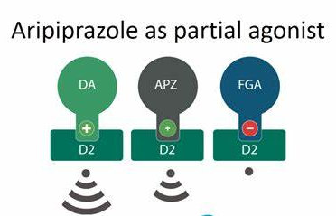
阿立哌唑(**)
第三代非典型抗精神病药
多巴胺D2及及5-HT1受体部分激动剂
5-HT2A受体拮抗剂
多巴胺系统稳定剂
(Tasman A et al., PSYCHIATRY 3rd ed.)
(Tasman A et al., PSYCHIATRY 3rd ed.)

